Slide 1
Zet je data in de etalage
en maak het vindbaar via het Datasetregister
Bob Coret - KB / Netwerk Digitaal Erfgoed
bob.coret@kb.nl
UKB Studiemiddag Metadata / 9 oktober 2023

Slide 2
Netwerk Digitaal Erfgoed (NDE) Pica programmalijn Verbonden Digitaal Erfgoed

Slide 3
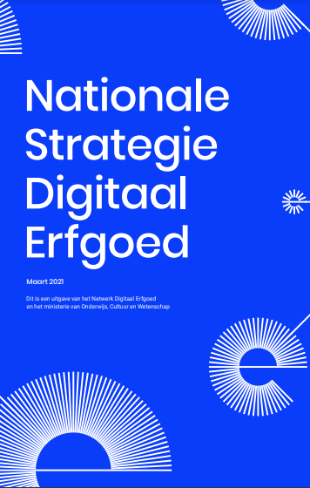
Netwerk Digitaal Erfgoed (NDE)
Het Netwerk Digitaal Erfgoed Nederland (NDE) heeft tot doel de maatschappelijke waarde te vergroten van de cultureel-erfgoedinformatie die wordt beheerd door bibliotheken, archieven, musea en andere culturele instellingen.
De NDE-strategie vertrekt vanuit het perspectief van de eindgebruiker en moedigt instellingen aan om digitale erfgoedinformatie aan te bieden die zichtbaarder, bruikbaarder en duurzamer is.
Het NDE-programma gaat over het opbouwen van sterke sectoroverschrijdende netwerken op het niveau van expertise en informatie. Linked Data wordt gezien als één van de faciliterende technologieën.

Slide 4
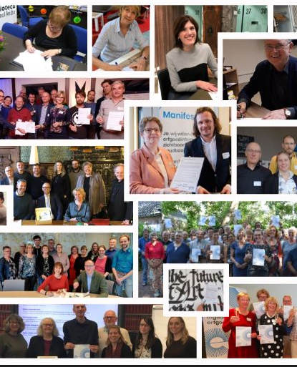
Uitgangspunten NDE
De gebruiker staat centraal
Delen vanuit de bron
Werken vanuit de netwerkprincipes
Iedereen draagt bij
Kernwaarden zijn open, verbonden en innovatief
Zie https://netwerkdigitaalerfgoed.nl/activiteiten/manifest-netwerk-digitaal-erfgoed/

Slide 5
Zo word je NDE-compatibel
Dit betekent dat je:
gebruikmaakt van duurzame identifiers
linkt naar URI’s van gestandaardiseerde termen via het Termennetwerk
erfgoedinformatie publiceert als linked (open) data
datasets vindbaar maakt voor anderen via het Datasetregister
voor toegang tot beeldcollecties gebruikmaakt van IIIF
Notes:
https://netwerkdigitaalerfgoed.nl/versnellen-2023/ Om NDE-compatibel te werken zijn er de afgelopen jaren met erfgoedorganisaties, softwareleveranciers en andere partners in het netwerk afspraken gemaakt om erfgoed op een nog betere manier met elkaar te verbinden. Dit betekent dat je:

Slide 6
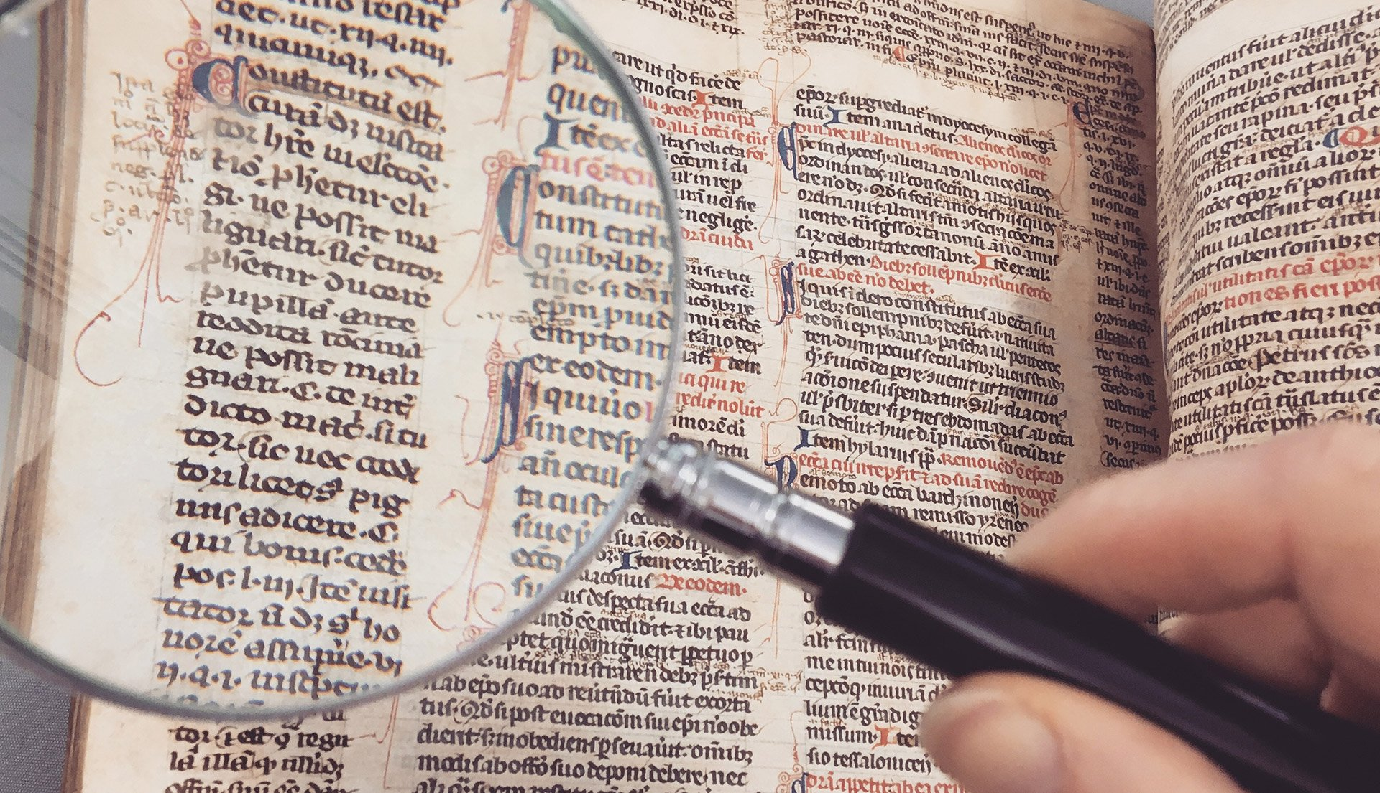
Programmalijn Verbonden Digitaal Erfgoed
Uitgangspunten
Het verbreden van de werking van de Nationale Strategie Digitaal Erfgoed
Het versterken van verbindingen met gebruikers en makers
Het benutten van kansen en mogelijkheden van nieuwe technologieën
Het verstevigen van de kennisontwikkeling en -deling over digitalisering
Notes:
https://www.stichtingpica.nl/programmalijnen/verbonden-digitaal-erfgoed/

Slide 7
Programmalijn Verbonden Digitaal Erfgoed
Inhoud
Financieringsregeling voor organisaties met een bibliotheekcollectie
Programma op basis van succesvolle pilot en vraag vanuit de sector
Lancering op 21 november 2023
Stimulering NDE-compatibel werken
Notes:
https://www.stichtingpica.nl/programmalijnen/verbonden-digitaal-erfgoed/

Slide 8
NDE-compatibel werken betekent dat je datasets vindbaar maakt voor anderen via het Datasetregister

Slide 9
Datasetregister
Het Datasetregister geeft inzicht in de beschikbaarheid van datasets binnen het erfgoedveld en stimuleert zo het gebruik van deze datasets.
Dataset gebruikers
Dataset register
Erfgoedorganisaties
IT-leveranciers
Dataset aanbieders

Slide 10
Een dataset is een verzameling gegevens die op een gestructureerde manier is opgeslagen en georganiseerd, zodat deze gemakkelijk kunnen worden geanaly- seerd, verwerkt en beschikbaar gesteld
CSV-bestand metadata collectieitems, Search API, gecomprimeerd N-triples datadump, OAI-PMH endpoint, SPARQL-endpoint …
Notes:
Wat is een term? Een term is veel meer dan een ‘trefwoord’
Wat zijn ‘begrippen of entiteiten’? Bijvoorbeeld: personen, plaatsen, onderwerpen, …
Gedeeld: een term is toegankelijk voor iedereen

Slide 11
Datasetregister
maakt het gemakkelijker om informatie over datasets te publiceren
geeft inzicht in de beschikbaarheid van datasets
kan software helpen bij het vinden van collecties
Het Datasetregister wordt beheerd en gepromoot door het Nationaal Archief

Slide 12
Uitgangspunten
Erfgoedorganisaties worden aangemoedigd om:
datasets uit hun systeem online aan te bieden en deze goed te beschrijven, incl. naam, beschrijving, uitgever en licentie
deze datasetbeschrijvingen online te publiceren
de URL's van de datasetbeschrijvingen te registreren bij het Datasetregister
Het Datasetregister leest de datasetbeschrijvingen (dagelijks), cache’d deze in een triplestore zodat ze doorzoekbaar worden.

Slide 14
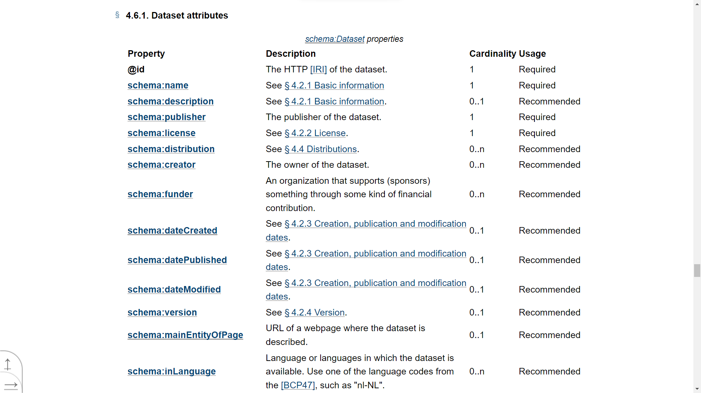

Slide 16
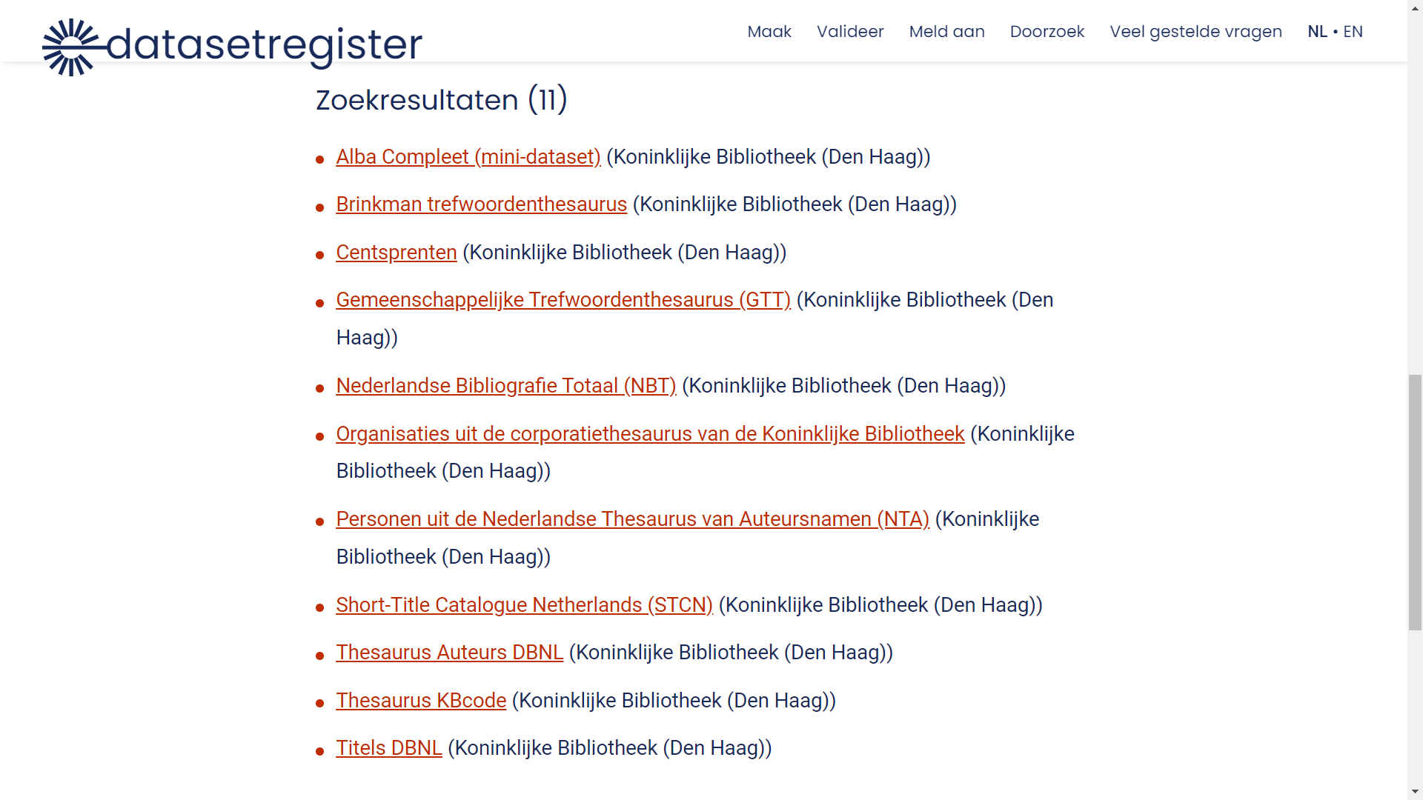

Slide 17
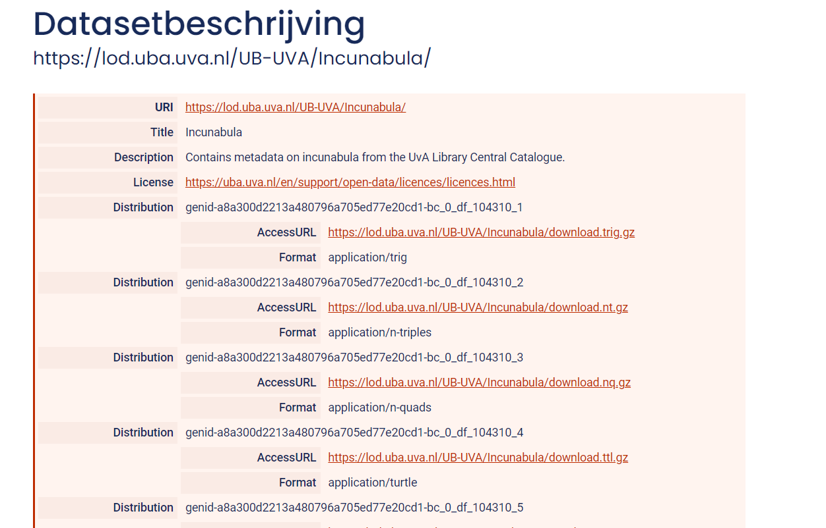

Slide 18
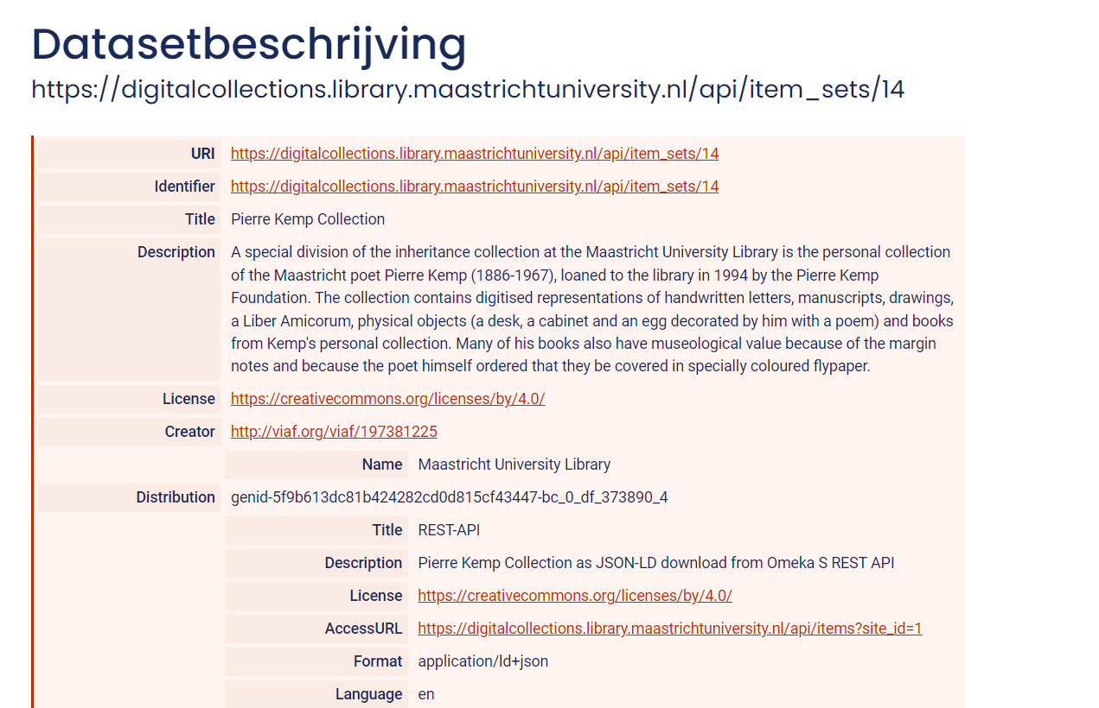

Slide 19
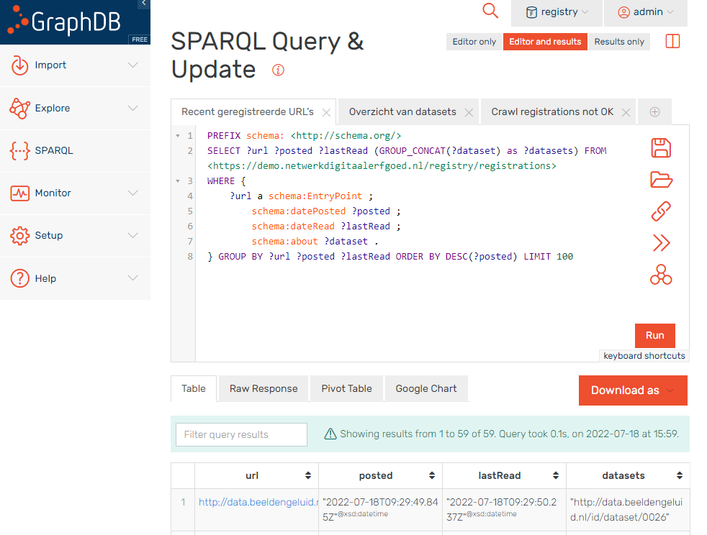
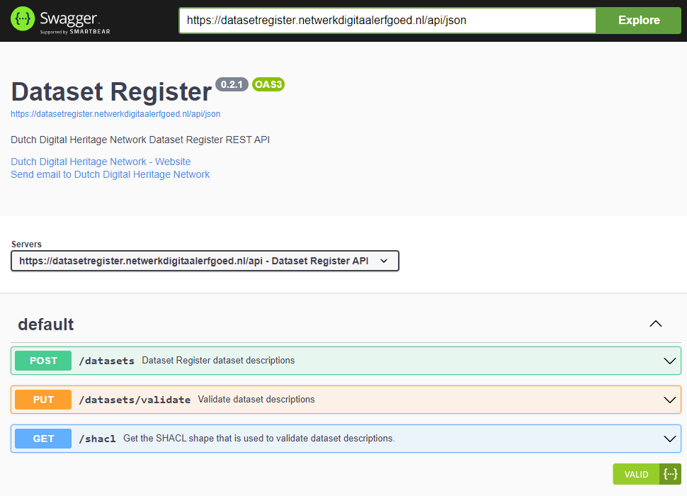
Het gaat om de API en requirements

Slide 20
Knowledge Graph voor Datasets
Gebouwd op het Datasetregister, op basis van dataset summaries om antwoord te kunnen geven op vragen als:
Welke RDF types/klasses worden er gebruikt?
Welke predicaten worden gebruikt?
Welke URI prefixes (ontologieën/applicatieprofielen) worden er gebruikt?
Welke terminologiebronnen worden er gebruikt?
Wat voor afbeeldingen (resolutie) zijn er gelinkt?
…..

Slide 21
Infrastructuur voor verbonden erfgoed

Slide 22
Roadmap national infrastructuur voor digitaal erfgoed
Services
n = 2000+
Web Portalen
“slimme, meer dynamische diensten”
Dienst Platformen
(Op basis van KGs)
Infrastructure
n = 50+
“ontdekken van relevante datasets”
Dataset register
Data
Platformen
Termen
netwerk
Knowledge Graph
(samenvattingen)
“zorg voor betere zichtbaarheid
op het web”
Data Sources
n = 1500+
“maak de data toegankelijk en bekend”
“gebruik eenduidige definities vindbaar
op het web”
Collectie
Registratie
Systemen
Notes:
CLARIAH noemen
NFDI4Culture noemen die een aan een soortgelijke benadering werken voor onderzoeksdatasets

Slide 23
Om mee te nemen…
Beschrijf je datasets en publiceer deze datasetbeschrijvingen online
Bij voorkeur regel je dit in je collectiebeheersysteem
Zet je datasets in de etalage zodat het (her)gebruikt kan worden
.nl

Slide 24
Programmalijn Verbonden Digitaal Erfgoed
Save the date
Titel Bibliotheekcollecties: verkennen, verbinden, verrijken
Wanneer Dinsdag 21 november 2023 (13:30-17:00)
Waar Koninklijke bibliotheek, Den Haag
Notes:
https://www.stichtingpica.nl/programmalijnen/verbonden-digitaal-erfgoed/

